Slide 1
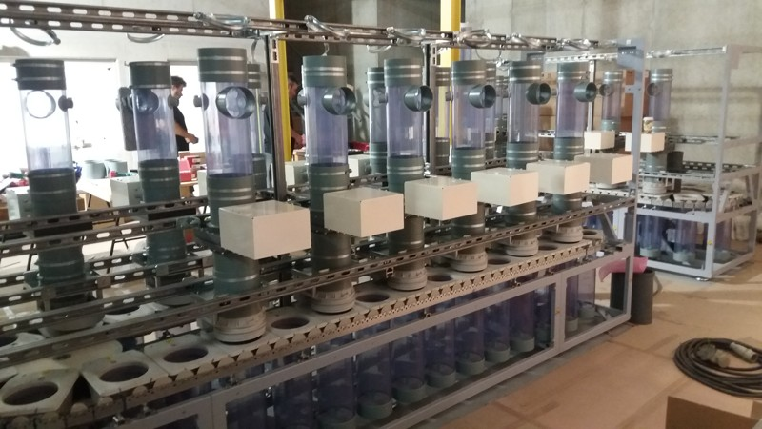
Pneumatický dopravní systém FNOL Zasílání vzorků spuštěno od 5.1.2017

Slide 2
Stručný popis potrubní pošty
Celkem 13 km rozvodu potrubní pošty
Potrubní rozvod má Ø 160 mm
Hmotnost pouzdra i s obsahem jsou max. 2kg
Cestovní rychlost pouzder je 3-6 m/s
Instalováno bylo celkem 91 stanic potrubní pošty
Celkem instalováno 28 linek

Slide 3
Zahájení provozu
5-6.1.2017- částečný provoz v pracovních dnech
7-8.12017- částečný provoz o víkendu
9-13.1.2017- plný provoz v pracovních dnech
14-15.1.2017-plný provoz o víkendu

Slide 4
Provoz potrubní pošty ve čtvrtek 5.1.2017 a pátek 6.1.2017
Celkem 562 transakcí

Slide 5
Odesláno denně

Slide 6
Odeslané a přijaté transakce

Slide 7
Transakce v časových intervalech

Slide 8
Transakce v hodinových intervalech

Slide 9
Provoz potrubní pošty o víkendu 7.1.2017 a 8.1.2017
Celkem 339 transakcí

Slide 10
Odesláno denně

Slide 11
Odeslané a přijaté transakce

Slide 12
Transakce v hodinových intervalech

Slide 13
Transakce v časových intervalech

Slide 14
Provoz potrubní pošty v pracovní dny od 9.1.2017 do 13.1.2017
Celkem 4487 transakcí

Slide 15
Odesláno denně

Slide 16
Odeslané a přijaté transakce

Slide 17
Transakce v hodinových intervalech

Slide 18
Transakce v časových intervalech

Slide 19
Odesílání ze stanic

Slide 20
Přijímání ze stanic

Slide 21
Provoz potrubní pošty o víkendu od 14.1.2017 do 15.1.2017
Celkem 766 transakcí

Slide 22
Odesláno denně

Slide 23
Odeslané a přijaté transakce

Slide 24
Transakce v hodinových intervalech

Slide 25
Transakce v časových intervalech

Slide 26
KONEC

